Slide 1
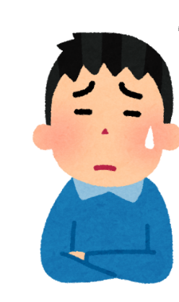
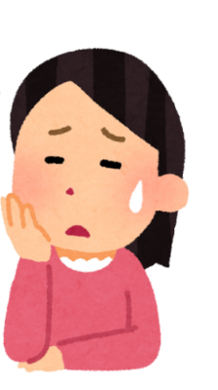
＜大分市・大分県・大分県社会保険労務士会 特別労働相談会＞
相談無料
まちなか
労働相談会
労働相談会
労働相談会
～ひとりで悩まず ご相談ください～
８月１8日（火）
午後１時～４時
（受付は午後３時３０分まで）
突然の解雇
休業手当がない
セクハラ
パワハラ
休めない
残業代がでない
J:COMホルトホール大分 201会議室
場所
じ
社会保険労務士や行政機関職員が相談に応じます
労働問題に関することならなんでもご相談ください
秘密厳守・相談無料ですのでお気軽にお越しください
◎予約は不要ですが、事前予約をご希望の方は、裏面の申込用紙に必要事項をご記入のうえ、
大分市商工労政課へ電話・FAXもしくはメールにてお申し込みください
申込・問い合わせ
大分市商工労政課
（大分市役所本庁舎９階)
ＴＥＬ：０９７－５３７－５９６４
ＦＡＸ：０９７－５３３－９０７７
メール：koyorosei@city.oita.oita.jp

Slide 2
まちなか労働相談会
事前予約申込用紙
＜８／１8開催分＞
事前予約をご希望の方は、必要事項をご記入のうえ、
大分市商工労政課へお申し込みください。
氏名 |  | 年齢 | 歳
ふりがな
連絡先 | 住所 | 〒 －
 | 電話 |  | 携帯
 | E-mail
予約時間 | ご希望の時間帯に〇をしてください 13:00～ 13:30～ 14:00～ 14:30～ 15:00～ 15:30～
労働相談の内容 ・ 事前質問 など
申込・問い合わせ
ＴＥＬ：０９７－５３７－５９６４
ＦＡＸ：０９７－５３３－９０７７
メール： koyorosei@city.oita.oita.jp
大分市商工労政課
（大分市役所本庁舎９階）

